Slide 1
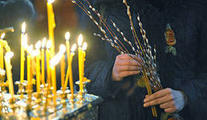
Вербное воскресенье

Slide 2
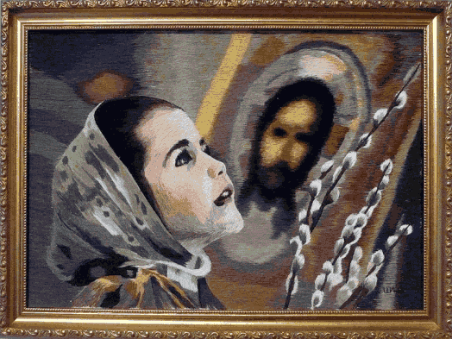
Презентацию подготовила:
учитель начальных классов МАОУ СОШ №8 г. Шарыпово
Загоровская Галина Леонидовна

Slide 3
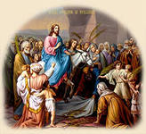
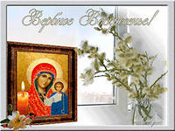
В последнее воскресенье перед Пасхой, согласно православному календарю, Господь вошел в Иерусалим. На Руси этот праздник называют Вербным воскресеньем.
Вербы на Руси
символизируют
пальмовые ветви.

Slide 4
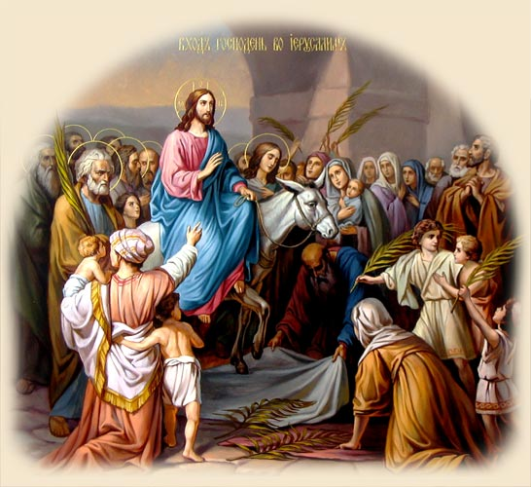
Верба стала символом одного из важнейших праздников христианского календаря – Пальмового, а у нас – Вербного воскресения, предшествующего Пасхе.

Slide 5
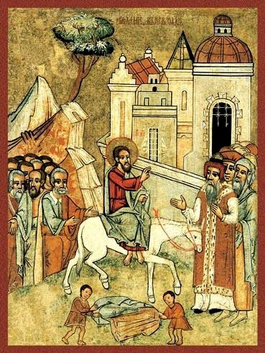
Согласно Библии, В ЭТОТ день Иисус на молодом осле – символе кротости и миролюбия – торжественно въехал в ворота Иерусалима. Собравшиеся люди приветствовали его как Мессию. Они размахивали пальмовыми ветками, расстилали перед Ним свои одежды и пели Вход Господень в Иерусалим. Русская икона.

Slide 6
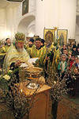
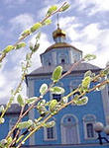
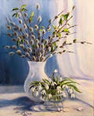
В церквях в этот день проводятся всенощные бдения: прихожане молятся, как бы встречая Господа, держа в руках ветки вербы, цветы и горящие свечи.

Slide 7
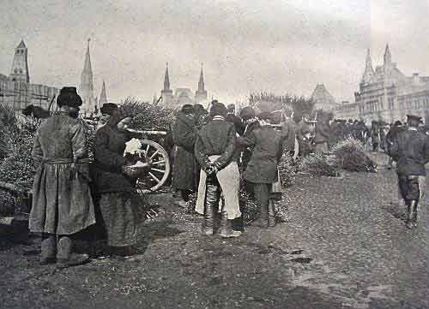
В Вербное воскресенье устраивались вербные базары, на которых можно было купить сладости, игрушки, книги, а также пучки вербы с привязанными к ним бумажными ангелочками.

Slide 8
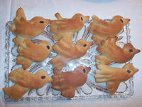
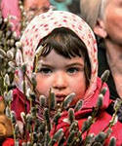
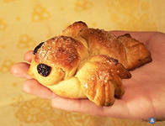
В некоторых местах нашей страны в этот день пеклись лепешки или бублики, которые после освящения в церкви давались всем членам семьи и скотине, чтобы никто не болел в течение года.

Slide 10
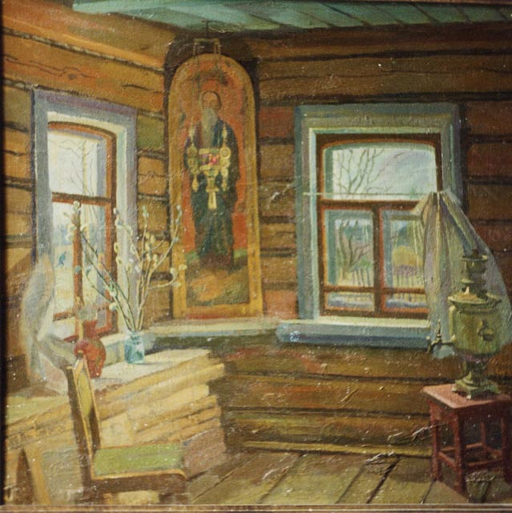
Освящённую вербу хранили в самом важном месте – возле икон.

Slide 11
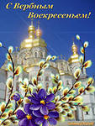
С утра повсюду звон колоколов И благодать течет туманом вешним, И люди пробираются неспешно, По улочкам старинных городов. И бережно сжимают ветви вербы Как символ христианской вечной веры, Как свечи в храме, в этот день весенний, В пресветлое святое воскресенье И этой верой душу напитая Живет и процветает Русь Святая. http://www.vampodarok.com/stihi.php?stih=1160

Slide 12
Литература
http://www.vampodarok.com/stihi.php?stih=1160
http://img0.liveinternet.ru/images/attach/c/0/42/412/42412323_23154854_i8855nn.gif
http://kinderlibrary.files.wordpress.com/2010/03/23079266_vv2.jpg?w=480&h=439
http://www.cirota.ru/forum/images/103/103651.jpeg
http://i034.radikal.ru/0904/79/d8952e2998f4.jpg
http://s006.radikal.ru/i214/1003/e4/fd7619990d30.jpg

